Slide 1
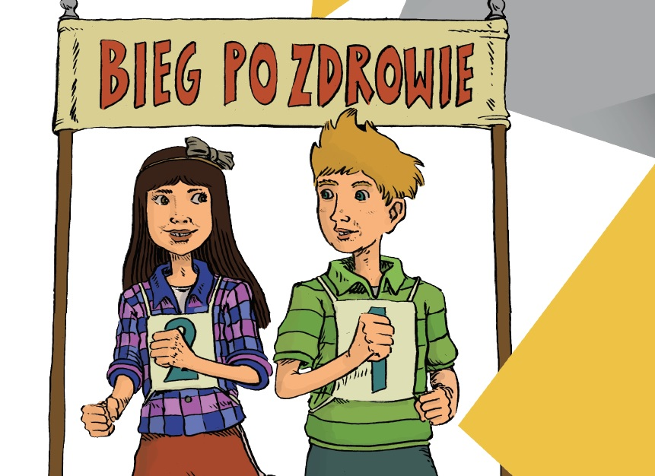

Natalia
i Kuba
Małgorzata Kuklik
SPZiKS PSSE Białystok
PTOZ/OT Białystok
Program antytytoniowej edukacji zdrowotnej

Slide 2

Program antytytoniowej edukacji zdrowotnej pt.
„BIEG PO ZDROWIE”
Autorzy:
dr Kamilla Bargiel-Matusiewicz
mgr Rafał Dziurla
Uniwersytet Warszawski

Slide 3



Patroni honorowi programu
Minister Zdrowia
Minister Edukacji i Nauki
Rzecznik Praw Dziecka

Slide 4
Program antytytoniowej edukacji zdrowotnej pt.
„BIEG PO ZDROWIE”
edycja pilotażowa – rok szkolny 2015/2016
( 6 wybranych województw w Polsce)
kolejne edycje – cała Polska

Slide 5
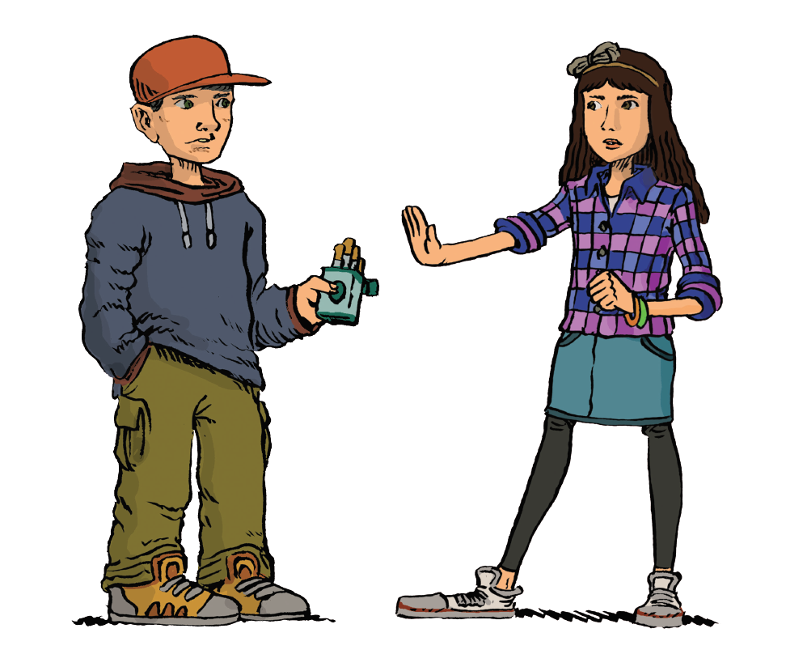
V edycja programu przeprowadzona zostanie w 16 województwach
Na terenie województwa podlaskiego w programie wezmą udział szkoły podstawowe z wszystkich powiatów
W Białymstoku i powiecie białostockim do realizacji programu zgłoszono 29 szkół podstawowych

Slide 6
Koordynatorzy programu
PSSE Białystok
Poziom lokalny
Koordynator w szkole
Poziom szkolny
WSSE Białystok
GIS
Poziom krajowy
Poziom wojewódzki

Slide 7



Partnerzy programu
Polskie Towarzystwo Oświaty Zdrowotnej Oddział Terenowy w Białymstoku
Departament Spraw Społecznych Urzędu Miejskiego
w Białymstoku
Działania programowe wspierane finansowo przez Polskie Towarzystwo Oświaty Zdrowotnej Oddział w Białymstoku
w ramach projektu „Działania zmierzające do zmniejszenia palenia tytoniu wśród mieszkańców miasta Białystok "

Slide 8

Założenia i cele programu

Slide 9
CEL PROGRAMU:
Zwiększenie wiedzy i umiejętności uczniów na temat zdrowia w kontekście szkodliwości palenia papierosów i używania e-papierosów

Slide 10
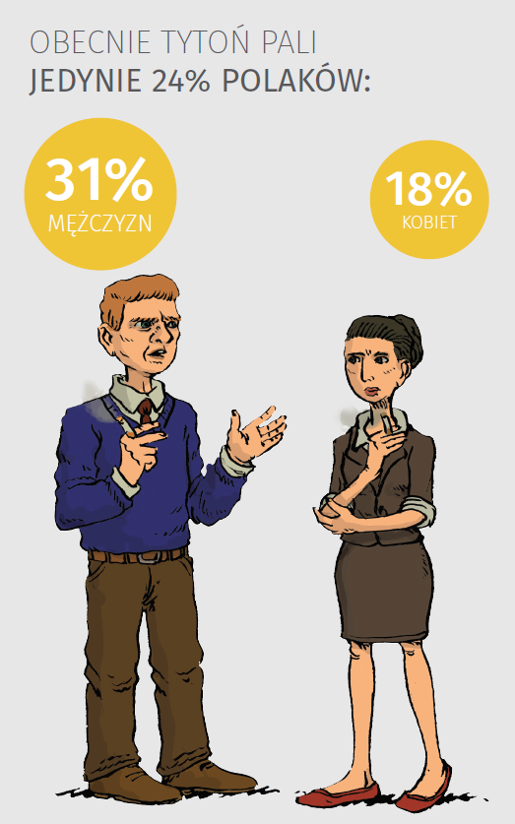
Używanie wyrobów tytoniowych nie jest normą; program powinien powodować zmianę postrzegania co jest normą w społeczeństwie.
Program powinien angażować nie tylko środowisko szkolne, ale i domowe uczniów oraz całe społeczności lokalne.

Slide 11
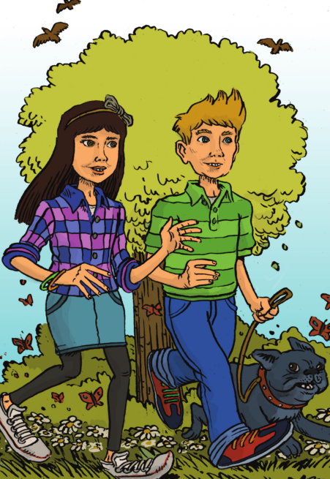
Odbiorcy programu
dzieci w wieku 9-10 lat, uczniowie klas IV szkół podstawowych
rodzice
nauczyciele

Slide 12
Realizacja programu etapy
I. Poinformowanie pracowników szkoły o programie
i sposobach jego realizacji , pozyskanie współrealizatorów
II. Poinformowanie rodziców uczniów o wprowadzeniu programu do szkoły:
Spotkanie z rodzicami (2 spotkania)
List do rodziców
Inne formy wg potrzeb i możliwości (e-mail, strona internetowa itp.)
III. Przeprowadzenie zajęć z uczniami
IV. Podsumowanie zajęć programowych

Slide 13
Realizacja programu
Przeprowadzenie 6 lekcji
z uczniami
(w oparciu o scenariusze z poradnika)
– 1 godzina lekcyjna co 2 tygodnie
Praca uczniów w domu
Zadania wykonywane w grupach
lub samodzielnie.
Prace domowe dostarczane
nauczycielowi na 1 tydz. Przed
następną lekcją
Lekcja 1. Wprowadzenie. Palenie jest niezdrowe.
Lekcja 2. Jak się nie dać złowić nałogowi.
Lekcja 3. Dlaczego jest coraz więcej osób, które nie palą papierosów.
Lekcja 4. Palenie szkodzi.
Lekcja5. Jak to zrobić, żeby nie palić?
Lekcja 6. Jak to zrobić, żeby inni nie palili. Podsumowanie zajęć.

Slide 14
Zajęcia są prowadzone metodami aktywizującymi i zróżnicowanymi
Uczniowie powinni mieć realny wpływ na przebieg zajęć oraz powinni być ich aktywnymi uczestnikami
Podczas zajęć dzieci powinny dyskutować, argumentować, wymieniać spostrzeżenia i wyniki, co pozwoli im na poszerzenie wiedzy

Slide 15
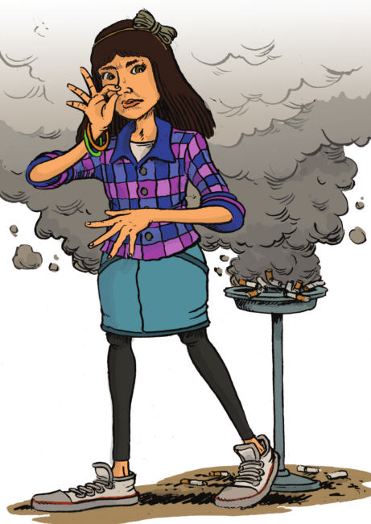
Lekcja 1. Wprowadzenie.
Palenie jest niezdrowe.
Cele lekcji:
Przedstawienie celu całego programu.
Zebranie od uczniów informacji dotyczących wiedzy na temat palenia papierosów.
Uzyskanie przez uczniów wiedzy dotyczącej zachowań prozdrowotnych

Slide 16
Lekcja 1. Wprowadzenie.
Palenie jest niezdrowe.
Etapy zajęć :
Przywitanie uczniów
Ankieta „Co wiecie o paleniu”
Prezentacja podstawowych informacji o działaniu nikotyny i innych substancji zawartych w papierosie
Podstawowe informacje dotyczące zdrowia – ćwiczenia grupowe
Podsumowanie lekcji

Slide 17
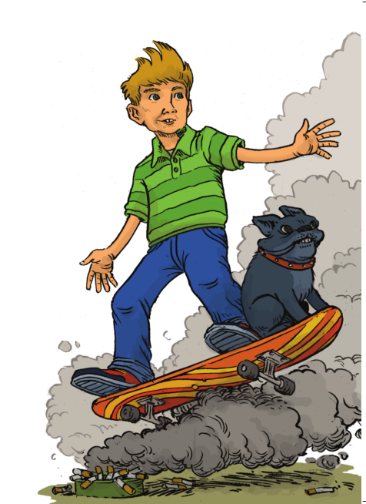
Lekcja 2. Jak się nie dać złowić nałogowi?
Cele lekcji:
Uzyskanie przez uczniów wiedzy oraz uzyskanie umiejętności w zakresie asertywnego zachowania
Uzyskanie przez uczniów wiedzy potrzebnej do wykonania pierwszego zadania domowego.

Slide 18
Lekcja 2. Jak się nie dać złowić nałogowi?
Etapy zajęć:
Przywitanie uczniów.
Zachowanie zgodne ze swoimi przekonaniami, przedstawienie pojęcia asertywności.
Jak asertywnie bronić swoich praw i odmawiać?
Jak bronić swoich praw w kontakcie z osoba dorosłą .
Prezentacja pierwszego zadania domowego.
Podsumowanie.

Slide 19
Lekcja 3. Dlaczego jest coraz więcej osób, które nie palą papierosów?
Cele lekcji:
Uzyskanie przez uczniów wiedzy na temat liczebności osób niepalących i palących w naszym kraju oraz na temat motywów niepalenia papierosów i e-papierosów.
Uzyskanie przez uczniów wiedzy na temat skutków palenia.
Uzyskanie przez uczniów wiedzy potrzebnej do drugiego zadania domowego

Slide 20
Lekcja 3. Dlaczego jest coraz więcej osób, które nie palą papierosów?
Etapy zajęć:
Przywitanie uczniów.
Analiza wywiadów.
Krótkie informacje dotyczące skutków palenia (medyczne, społeczne, psychologiczne).
Przygotowanie do kolejnego zadania.
Zakończenie lekcji.

Slide 21
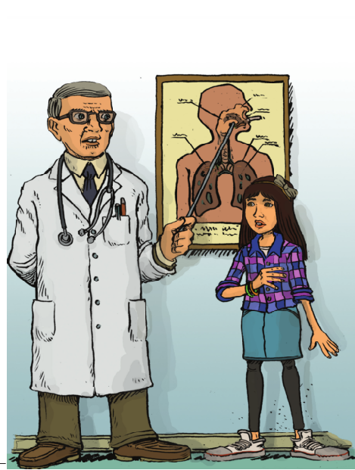
Lekcja 4. Palenie szkodzi!
Cele zajęć:
Utrwalenie najważniejszych wiadomości na temat szkodliwości palenia papierosów.
Pokazanie zalet niepalenia poprzez przedstawienie przez uczniów plakatów. dotyczących skutków palenia tytoniu, a następnie aktywna dyskusja na ich temat.

Slide 22
Lekcja 4. Palenie szkodzi!
Etapy zajęć:
Przywitanie uczniów
Prezentacja plakatów.
Dyskusja na temat plakatów.
Wspólne zadanie: tytuł filmu.
Przedstawienie zakresu kolejnego zadania (praca grupowa).
Na zakończenie zajęć aktywne utrwalenie omawianych treści .

Slide 23
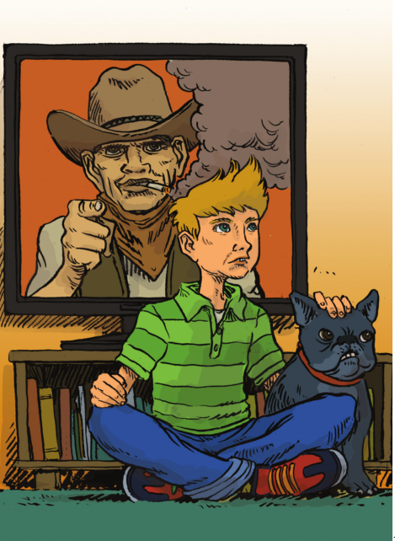
Lekcja 5. Jak to zrobić żeby nie palić ?
Cele lekcji:
Utrwalenie wiedzy uczniów oraz umacnianie umiejętności w zakresie obrony przed zachętami oraz presją dotycząca palenia papierosów.

Slide 24
Lekcja 5. Jak to zrobić żeby nie palić ?
Etapy zajęć:
Przywitanie uczniów.
Prezentacja projektów poradników/komiksów
Dyskusja na temat poradników
Przedstawienie zakresu kolejnych dwóch zadań
Aktywne utrwalenie omawianych treści i zakończenie.

Slide 25
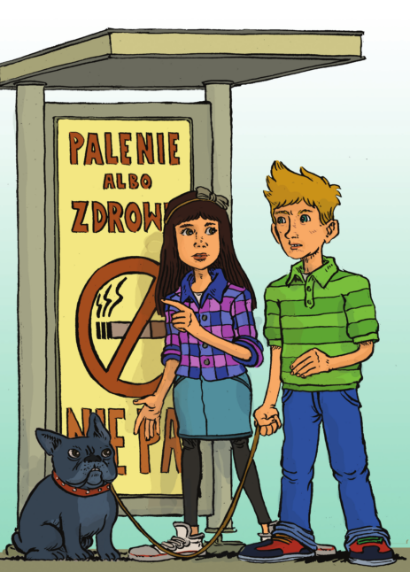
Lekcja 6. Jak to zrobić, żeby inni nie palili? Podsumowanie zajęć
Cele lekcji:
Wzmacnianie poczucia odpowiedzialności za zdrowie własne oraz innych osób poprzez przedstawienie opracowanych przez uczniów reklam niepalenia papierosów.
Podsumowanie wszystkich zajęć.
Uzyskanie informacji na temat zmian w percepcji uczniów dot. problematyki zdrowia poprzez przeprowadzenie ankiet: ewaluacyjnej (wszyscy) oraz ankiety dotyczącej świadomości własnego zdrowia (wyłącznie szkoła poddana pełnej ewaluacji)

Slide 26
Lekcja 6. Jak to zrobić, żeby inni nie palili? Podsumowanie zajęć
Etapy zajęć :
Przywitanie uczniów.
Prezentacje pomysłów kampanii reklamowych promujących niepalenie papierosów.
Dyskusja na ich temat.
Aktywne utrwalenie omawianych treści.
Podsumowanie wszystkich lekcji. Ankieta ewaluacyjna i ankieta dotycząca świadomości własnego zdrowia.

Slide 27
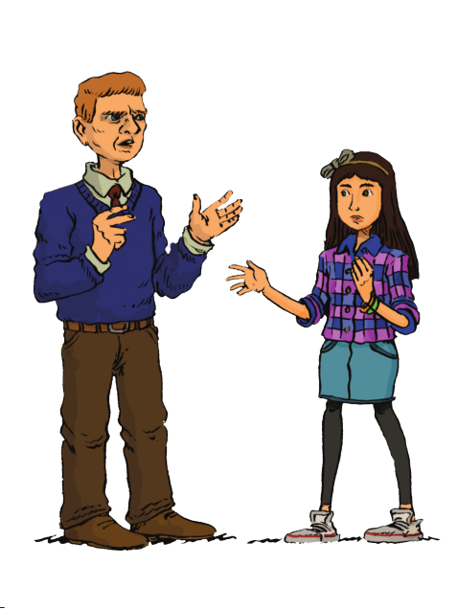
1 Zajęcia dla rodziców
Cele zajęć:
Uzyskanie przez rodziców wiedzy na temat celów, sposobów realizacji programu profilaktyki palenia tytoniu oraz informacji o tym jakie postawy i zachowania rodzicielskie sprzyjają zapobieganiu lub opóźnianiu inicjacji tytoniowej wśród dzieci.
Spotkanie może być połączone z zebraniem rodzicielskim. Powinno odbyć się przed rozpoczęciem realizacji programu.

Slide 28
2 Zajęcia dla rodziców
Cele zajęć:
Podsumowanie przeprowadzonego programu profilaktyki palenia tytoniu oraz poznanie opinii rodziców.
Spotkanie może być połączone z zebraniem rodzicielskim, powinno się odbyć ok. 2-4 tygodni po zakończeniu programu

Slide 29
Materiały edukacyjne
podręcznik dla nauczyciela – wersja elektroniczna
zeszyt ćwiczeń dla każdego ucznia + wersja elektroniczna
komplet plakatów wersja elektroniczna +wydruk
załącznik Rodz. 2 „Informacja na temat programu antytytoniowej edukacji zdrowotnej – dla rodziców – wersja elektroniczna
ankiety do wykorzystania przed i po zajęciach
(dla uczniów i rodziców – wersja elektroniczna)

Slide 30
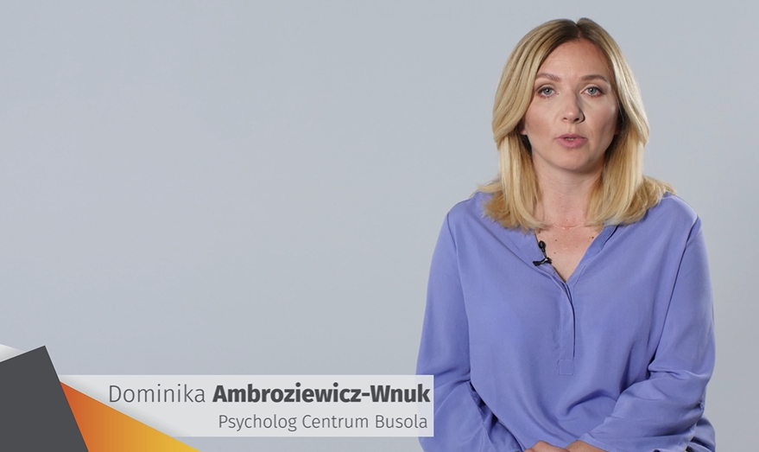
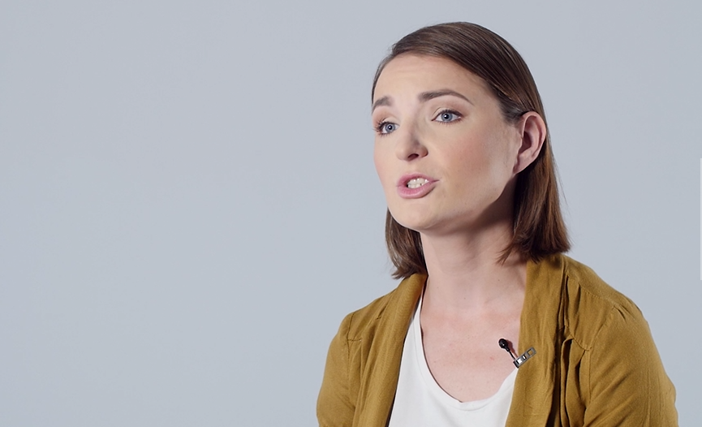
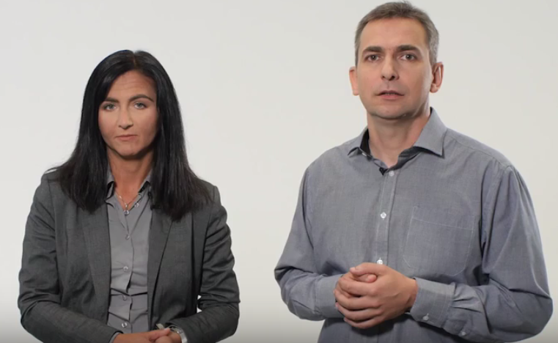
Cykl filmów z ekspertami
materiały filmowe poświęcone umiejętnościom wychowawczym z udziałem eksperta -p. Dominiki Ambroziewicz- Wnuk
materiały filmowe poświęcone wartościom z udziałem eksperta -p. Patrycji Szeląg – Jarosz
materiał filmowy na temat założeń programu "Bieg po zdrowie" z udziałem autorów programu p. Kamilli Matusiewicz i p. Rafała Dziurli

Slide 31
Cykl filmów z ekspertami
https://www.youtube.com/playlist?list=PLYixRDBDj79fDMDUYW3GZgwDzVru4becW

Slide 32
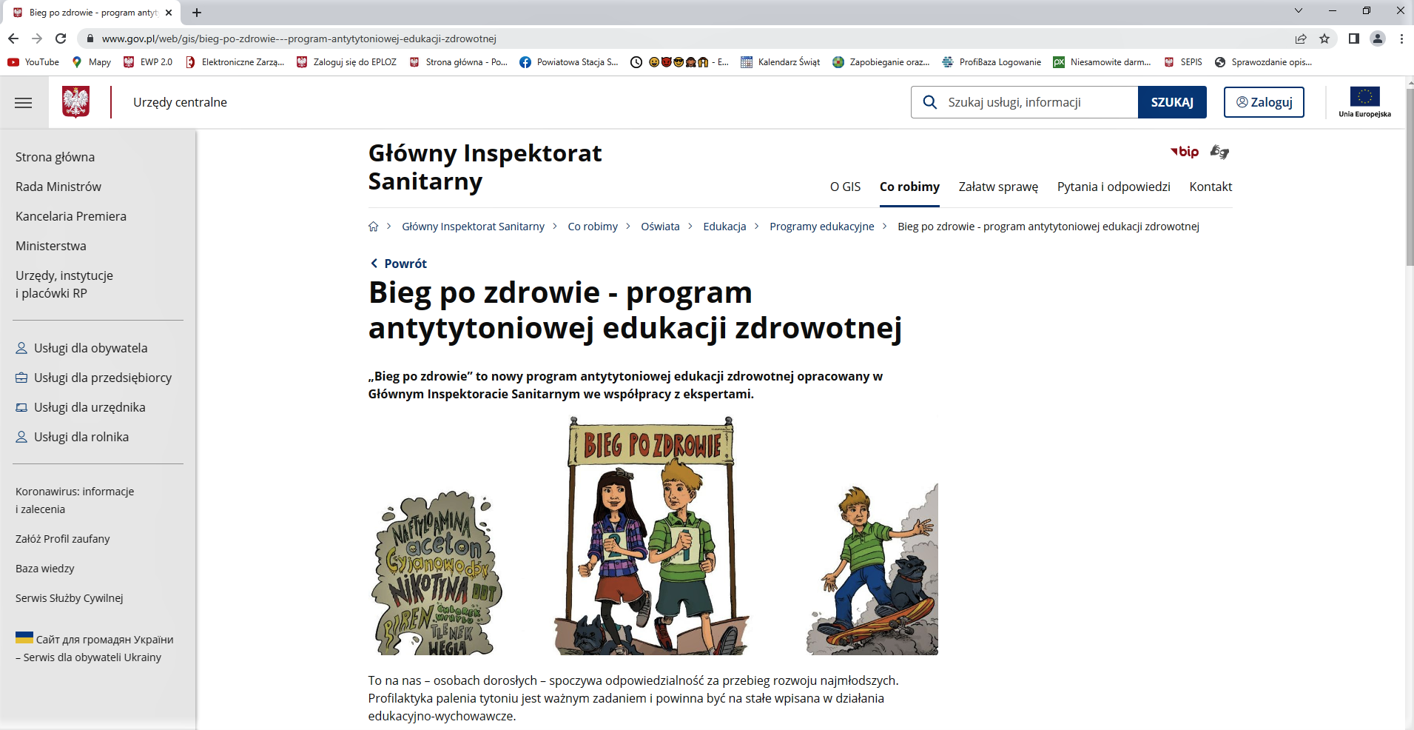
Podręcznik i materiały do pobrania https://www.gov.pl/web/gis/bieg-po-zdrowie---program-antytytoniowej-edukacji-zdrowotnej

Slide 33
Nasze adresy:
https://www.gov.pl/web/psse-bialystok
(zakładka Oświata zdrowotna i promocja zdrowia Programy profilaktyczne Bieg po zdrowie materiały programowe do pobrania!!!)
https://www.facebook.com/pssebialystok
https://www.facebook.com/ptozbialystok

Slide 34
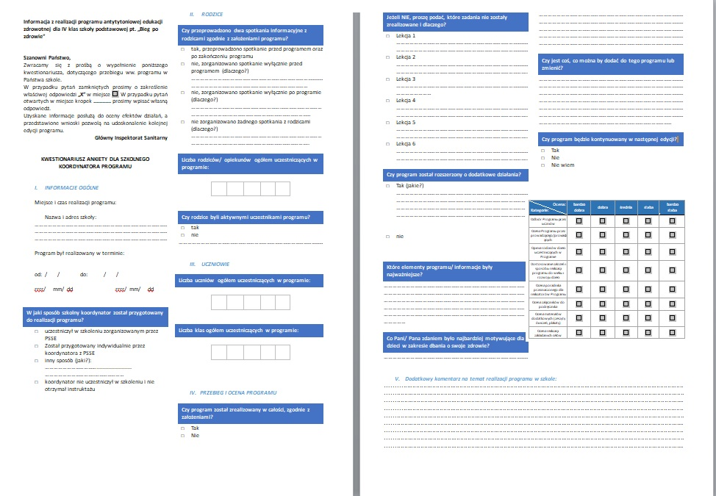
Sprawozdanie z realizacji programu antytytoniowej edukacji zdrowotnej „BIEG PO ZDROWIE 2022/2023 ”

Slide 35
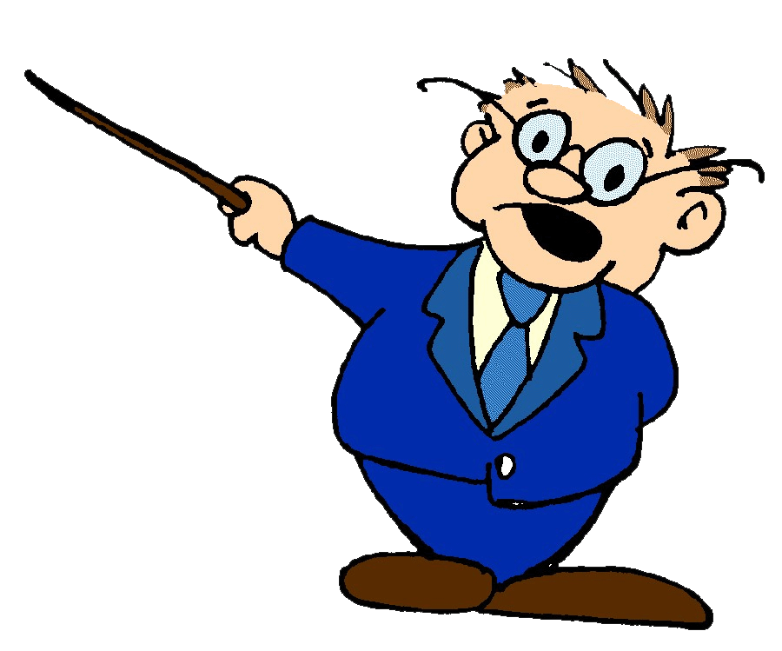
Termin sprawozdania
wypełniony kwestionariusz sprawozdania z realizacji programu
Należy dostarczyć najpóźniej do dnia :
16 czerwca 2023r.
do koordynatora powiatowego na adres:
Powiatowa Stacja Sanitarno-Epidemiologiczna
w Białymstoku ul. Warszawska 57a
15-062 Białystok
e-mail: pz.psse.bialystok@sanepid.gov.pl

Slide 36
DZIĘKUJĘ
ZA UWAGĘ !

